Slide 1


Treinamento de FAST REPORT
Introdução
Equipe BI/FAST

Slide 2

SUMÁRIO
Criação da conta GitHub;
Instalação do Terminal GIT e configuração da chave SSH;
Configuração do GSR Designer;
Registrando um banco de dados;
Base de dados;
Parâmetros;
Conclusão e Boas Práticas.

Slide 3
Criação da conta GitHub
Crie uma conta GitHub com o seu e-mail da Embras;
Solicite para a infraestrutura o acesso aos repositórios da empresa. Chegará um e-mail de confirmação;
Abaixo segue o link para se cadastrar no GitHub:
https://github.com/

Slide 4
Instalação do Terminal GIT e configuração da chave SSH
Após criar a conta no GitHub e ter todos os acessos aos repositórios acesse o link abaixo e faça o download do repositório “FAST_Report”;
https://github.com/MauricioSEmbras/FAST_Report

Slide 5
Instalação do Terminal GIT e configuração da chave SSH
Extraia todos os arquivos da pasta e, em seguida, instale o aplicativo “Git-2.41.0-64-bit” e avance até o fim da instalação;
Após a instalação do terminal GIT veja o vídeo de instalação e realize a configuração de sua chave SSH.

Slide 6

Instalação do Terminal GIT e configuração da chave SSH
Configuração da chave SSH
Passo 01: Insira o seu nome e pressione “Enter”;
Passo 02: Insira o seu e-mail e pressione “Enter”;
Passo 03: Deixe em branco e pressione “Enter”;
Passo 04: Para finalizar pressione “Enter”;

Slide 7

Configuração do GSR Designer
Para executar o GSR Designer em sua máquina será preciso mover o arquivo “siap_sys.dll” para a pasta “gsr-designer”;
Depois entre na pasta “gsr-designer” e execute como administrador o aplicativo “gsr_designer.exe”.

Slide 8
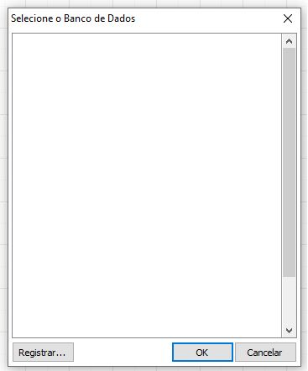
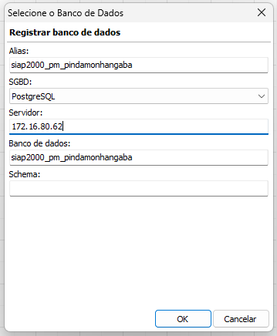
Registrando um banco de dados
Para registrar um banco de dados basta clicar em registrar (figura 1), abrindo uma segunda tela, depois preencha os campos como está na figura 2 e clique em “ok”. Se for firebird basta alterar em SGBD. Não há necessidade em preencher o campo “Schema”.
Figura 1
Figura 2

Slide 9
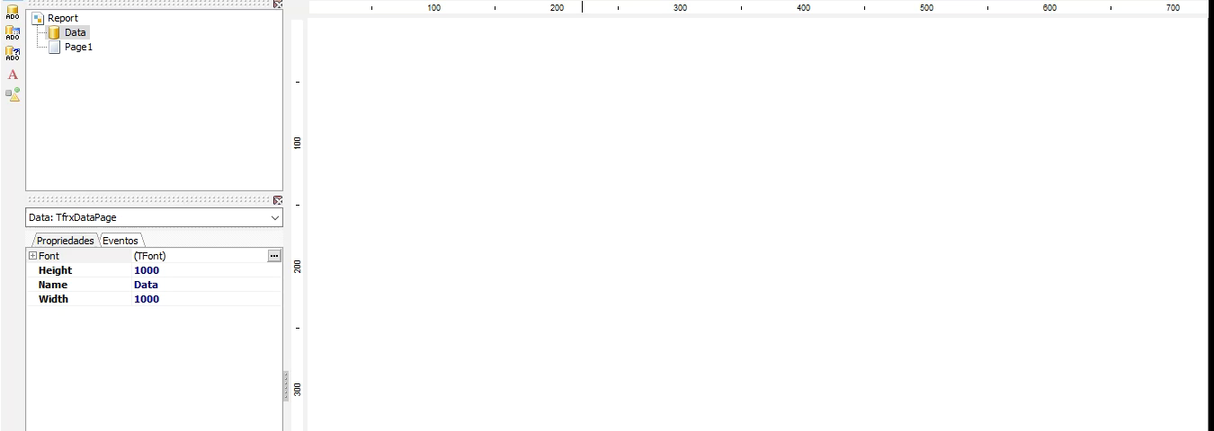
Base de dados - O que é ?
A base de dados é um item do fast report que permite armazenar uma sentença SQL. Na base de dados serão feitas todas as consultas que forem necessárias para o relatório;
É possível utilizar quantas bases de dados forem necessárias para a criação do relatório.

Slide 10
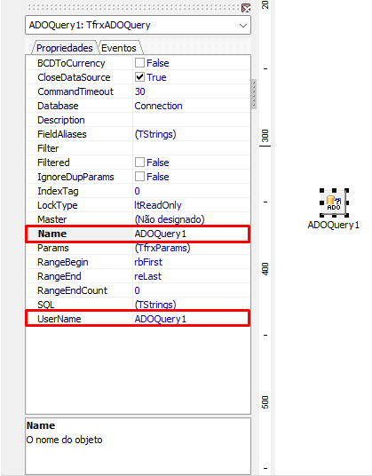
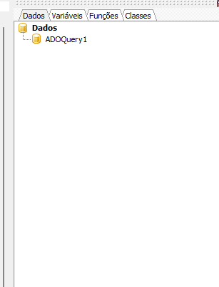
Base de dados - Nomeando
É importante identificar a base de dados atribuindo um nome à ela para uma melhor organização e padronização;
Atribua o nome nos dois campos destacados na imagem;
O campo “Name” irá aparecer em baixo da base de dados, enquanto que o campo “UserName” irá aparecer no menu lateral, para identificar a base.

Slide 11
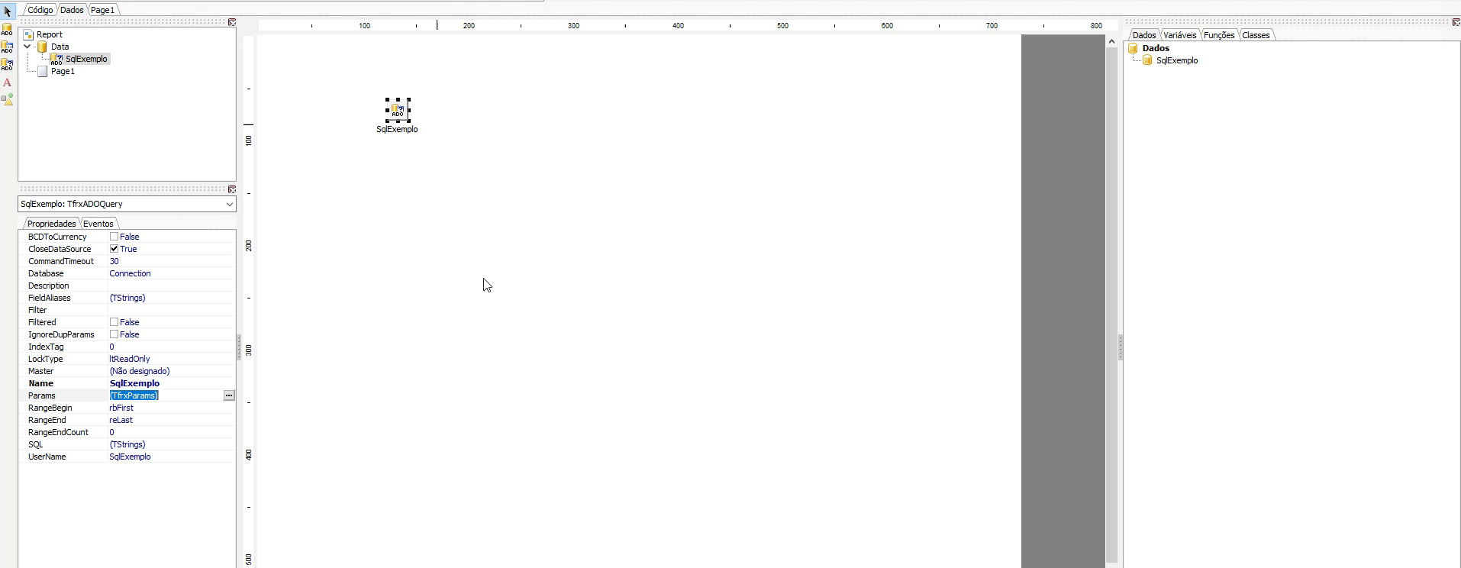
Base de dados - Inserindo uma Query
Para inserir uma sentença SQL na base basta dar dois cliques sobre o ícone da base de dados e, em seguida, inserir o Script na tela que foi aberta, como no vídeo abaixo:

Slide 12
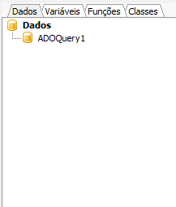
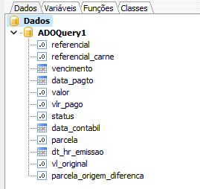
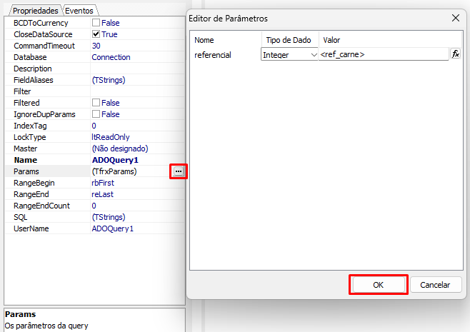
Base de dados - Verificando uma query no FAST
Para verificar se não contém erro na query clique nos "3 pontos" do campo "Params" nas propriedades da base e em "ok" na tela seguinte como indica a figura 3. Se o nome da base de dados estiver em negrito no menu lateral significa que foi possível realizar a consulta como indica na figura 2.
Caso a base de dados fique igual a figura 1 repita o procedimento da figura 3, se persistir, revise a query / parâmetros.
Figura 1 - Exemplo de base de dados com problema
Figura 2 - Exemplo de base de dados sem nenhum problema
Figura 3 - Como verificar uma base de dados

Slide 13
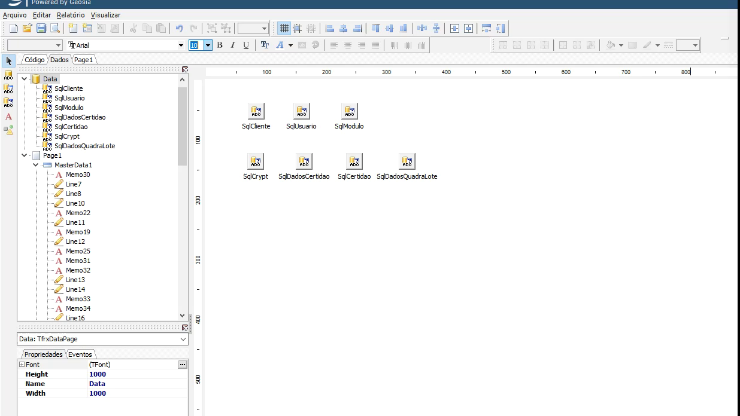
Parâmetros - Como criar
Caso sua consulta tenha paramêtros, será preciso criar uma variavel para receber o valor. Segue o vídeo abaixo demonstrando:
- Antes de criar uma variável é necessáro criar uma pasta.
- Para criar a variável dentro da pasta é preciso dar um espaço.
- Exemplo:
PastaExemplo
Variavel_Na_PastaExemplo
OutraPasta
SegundaVariavel_Na_OutraPasta

Slide 14
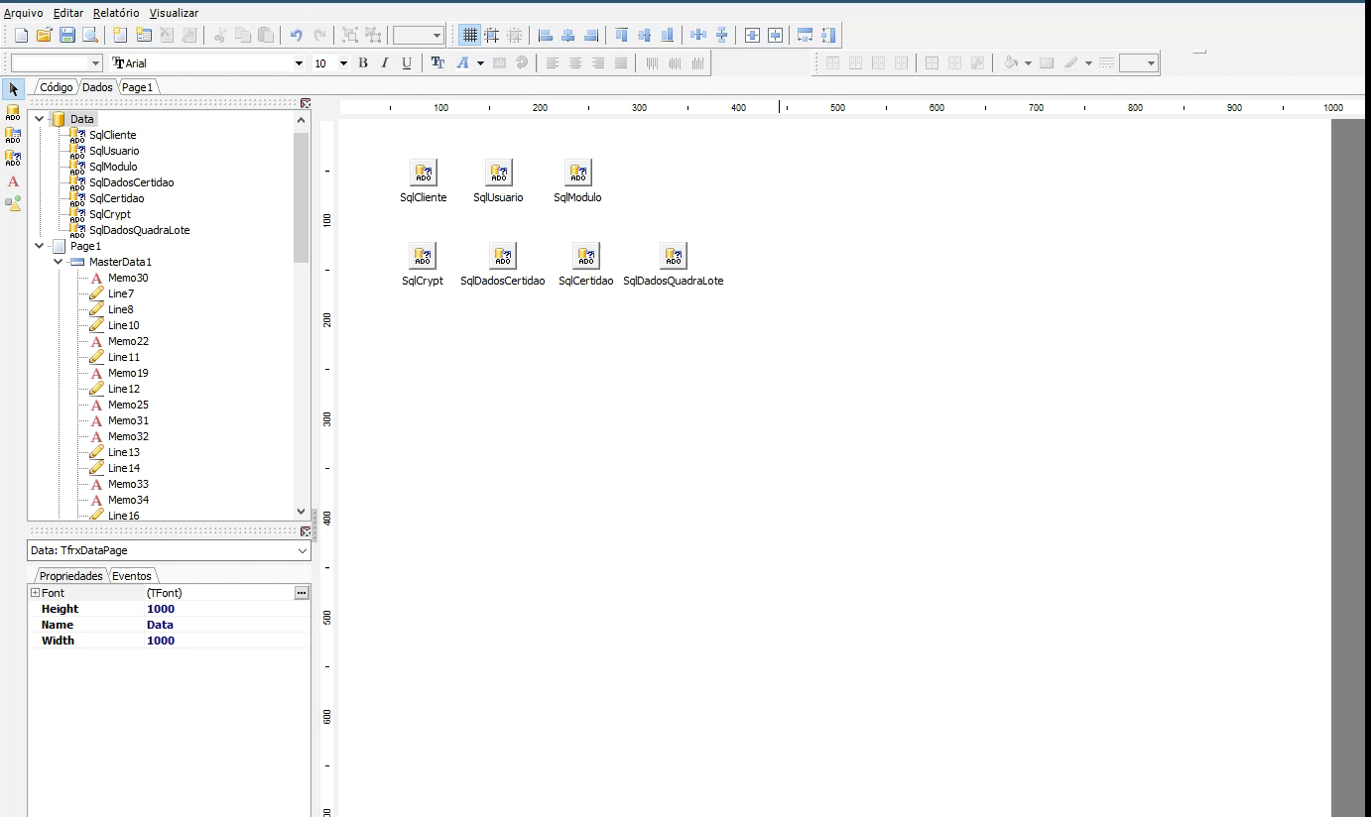
Parâmetros
Após criar a variável, será preciso atribuir à base de dados. Segue o vídeo demonstrando.

Slide 15

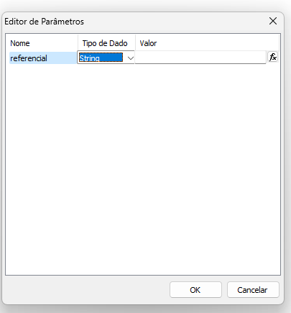
Parâmetros - Se atentar...
Algo que é preciso ficar atento na hora de vincular a variável ao parâmetro da base de dados é no campo “Tipo de Dado”. Se o dado inserido for inteiro, e neste campo estiver String vai dar um erro de compatibilidade.
Não pode deixar o campo “Valor” vazio.

Slide 16
Interface do designer
Na aula anterior foi possível verificar como implementar as query SQL no relatório. Nesta aula veremos as ferramentas e recursos da interface do designer, dando um foco maior nas ferramentas mais utilizadas, e para finalizar vamos ver como implementar os campos das bases de dados no layout.
A imagem a seguir númera os recursos do designer de relatórios. Mais adiante será disponibilizado uma legenda para melhor compreensão de cada região destacada.

Slide 17
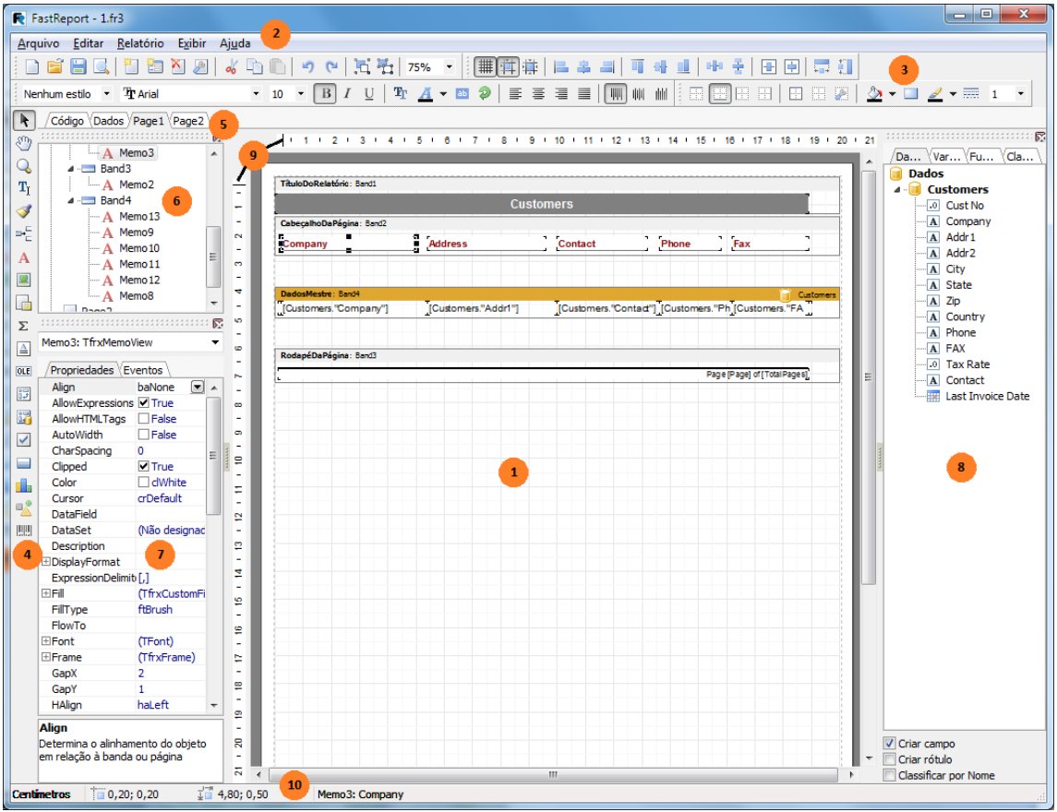
Legenda dos recursos do designer de relatórios:
1 - Área de trabalho para criar o design do relatório (folha padrão é a A4);
2 - Barra do menu;
3 - Barra de ferramentas;
4 - Barra de ferramentas de objetos;
5 - Utilize as guias de páginas do relatório para navegar entre as páginas;
6 - No painel "Árvore do Relatório", gerencie a estrutura do relatório;
7 - Faça ajustes nos objetos através do painel "Inspetor de Objetos";
8 - “Árvore de dados”;
9 - Posicione réguas na página do relatório para ajudar no alinhamento de objetos;
10 - Barra de status.

Slide 18
Bandas de dados -
Na aula anterior foi possível verificar como implementar as query SQL no relatório. Nesta aula veremos as ferramentas e recursos da interface do designer, dando um foco maior nas ferramentas mais utilizadas, e para finalizar vamos ver como implementar os campos das bases de dados no layout.
A imagem a seguir númera os recursos do designer de relatórios. Mais adiante será disponibilizado uma legenda para melhor compreensão de cada região destacada.

Slide 19

Boas Práticas
Após uma introdução do FAST e do seu funcionamento, é importante destacar algumas boas práticas na hora de iníciar ou fazer alguma alteração em um relatório, para que seja feita da melhor forma possível.

Slide 20
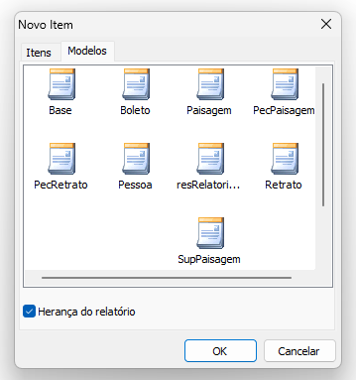
Boas Práticas - Modelos
Antes de iniciar um novo relatório verifique se é possível utilizar um modelo existente, para manter um padrão. Podendo ainda marcar ou não a opção “Herança do relatório”.
Modelo: É um relatório padrão, que pode vir com um cabeçalho e rodapé prontos, por exemplo. Também é possível criar novos modelos.
Menu Arquivo > Novo

Slide 21
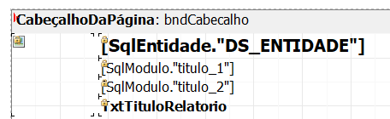
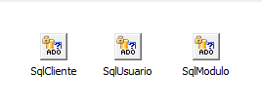
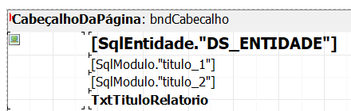
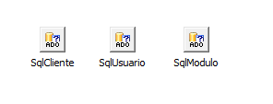
Boas Práticas - Modelos
Quando a opção “Herança do relatório” for marcada, surgirá um cadeado nos campos/códigos (figura 1). Significa que será possível alterar esses campos/códigos apenas no modelo pai. Se esta opção estiver desmarcada, ele trará apenas uma cópia do modelo, permitindo a edição de qualquer campo/código (figura 2), não havendo vínculo de herança, ou seja, ao editar o modelo pai não será feita a alteração nesse relatório.
Figura 1 - Com Herança
Figura 2 - Sem Herança

Slide 22
Boas Práticas - Estruturação das bandas
Ao iniciar a montagem do layout tenha o código SQL finalizado, ou pelo menos tenha em mente como vai ser feito e como vai ser exibido. Esse fator é importante na hora de escolher as bandas, para não acabar colocando banda errada, pois pode afetar no desempenho do relatório, por exemplo, colocar muitas bandas que rodam uma consulta SQL sendo que poderia substitui-las por bandas filhas.
Será abordado mais a respeito das bandas, tópicos como:
O que são.
Quais os tipos mais utilizados, e como funcionam.

Slide 23
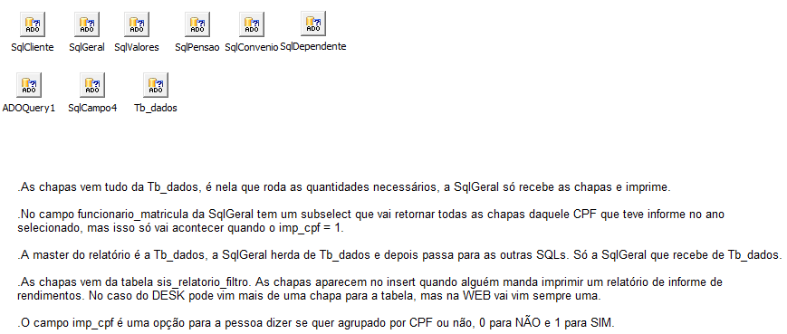
Boas Práticas - Pense no próximo
Eventualmente outra pessoa vai acabar editando o seu relatório, então qualquer coisa que achar pertinente faça uma anotação ! Por exemplo:
Parametros com valores específicos, que só aceitam 0 (zero) ou 1 como entrada.
Sentenças SQL extensas e complexas.
Em que tabela encontrar os parâmetros para teste.
Por exemplo:

